Slide 1

Історія програмування

Slide 2

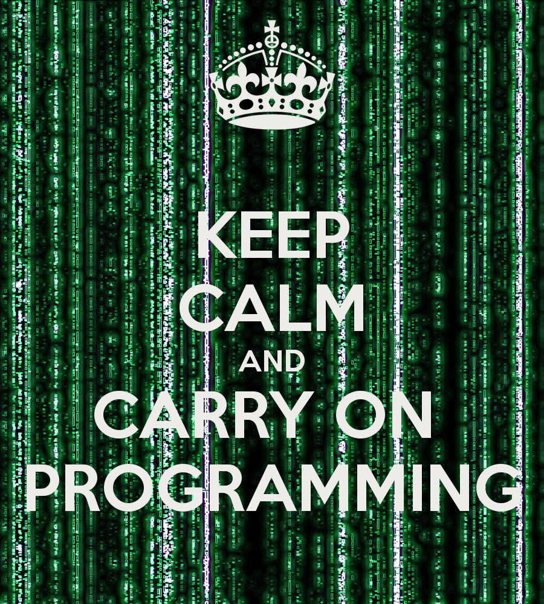
Визначення
Програмування — це процес проектування, написання, тестування, налагодження і підтримки комп'ютерних програм. У більш вузькому значенні програмування розглядається як кодування. У ширшому сенсі процес програмування охоплює і створення, тобто розробку, алгоритмів, і аналіз потреб майбутніх користувачів програмного забезпечення.

Slide 3

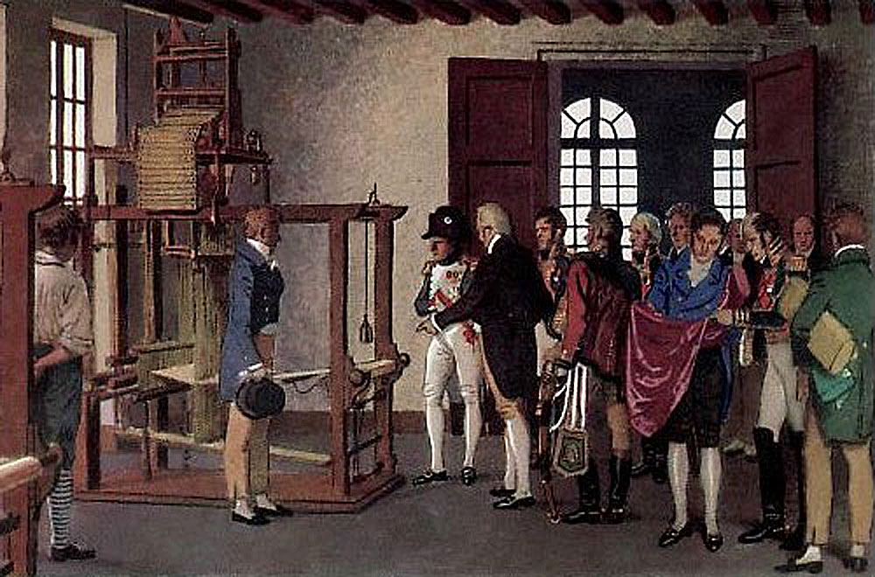
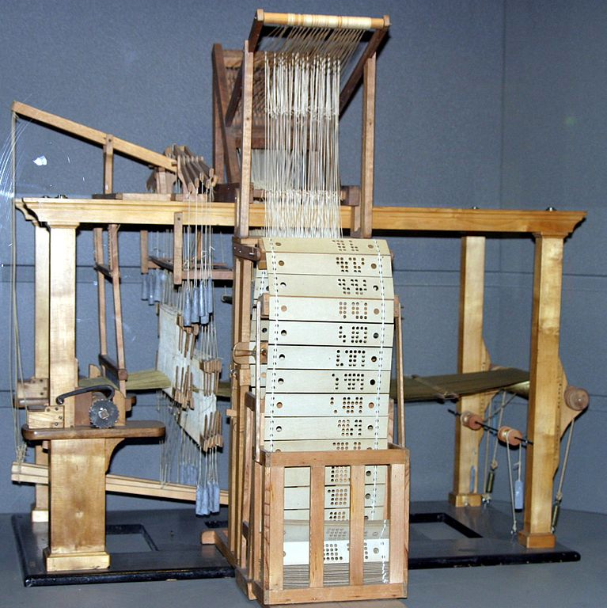
Як правило, першим програмованим пристроєм прийнято вважати жакардовий ткацький верстат, побудований в 1804 році Жозефом Марі Жаккаром, який зробив революцію в ткацькій промисловості, надавши можливість програмувати візерунки на тканинах за допомогою перфокарти.

Slide 4
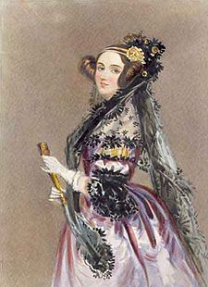
19 липня 1843 графиня Ада Августа Лавлейс, донька великого англійського поета Джорджа Байрона, написала першу в історії людства програму для Аналітичної машини. Ця програма вирішувала рівняння Бернуллі, що виражає закон збереження енергії рухомої рідини.

Slide 5

Ряд висловлених нею загальних положень (принцип економії робочих осередків пам'яті, зв'язок рекурентних формул з циклічними процесами обчислень) зберегли своє принципове значення і для сучасного програмування. У матеріалах Беббіджа і коментарях Лавлейс намічені такі поняття, як підпрограма і бібліотека підпрограм, модифікація команд і індексний регістр, які стали вживатися тільки в 1950-х роках.

Slide 6
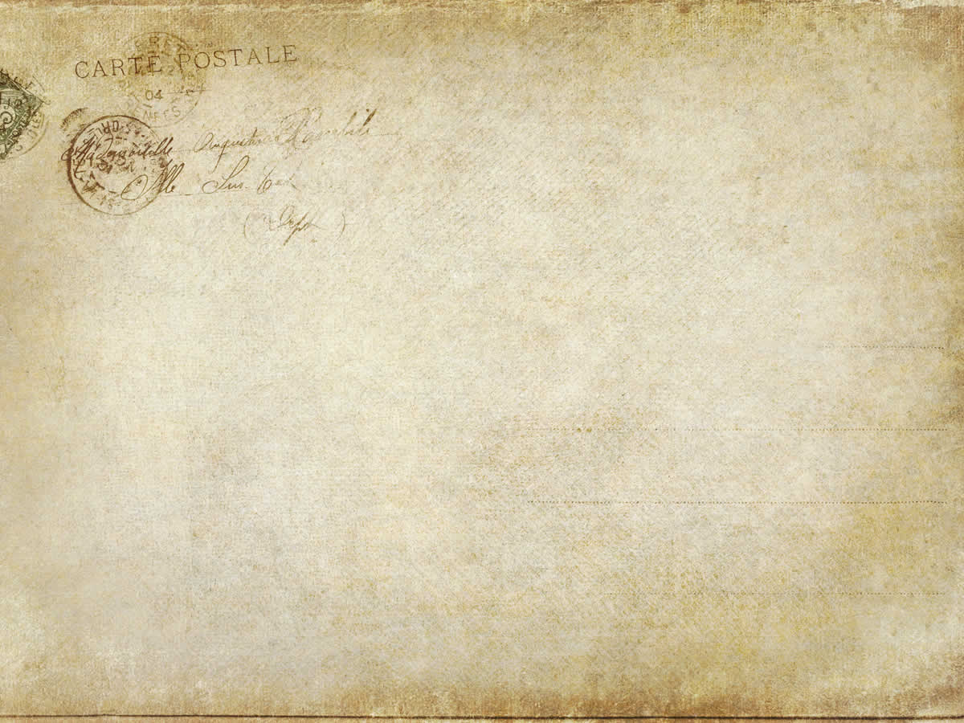
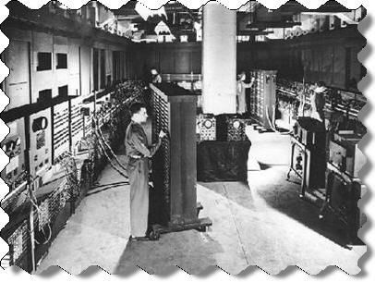
Програмовані комп'ютери вперше почали використовувати для вирішення військових завдань, що стояли перед США у Другій світовій війні. Такі пристрої були потрібні для самих різних цілей, від обчислення траєкторій бомб до дешифровки ворожих радіопередач. Саме війна стимулювала створення більш якісних і швидких способів обчислень. До вирішення цієї проблеми були залучені самі блискучі фахівці.

Slide 7

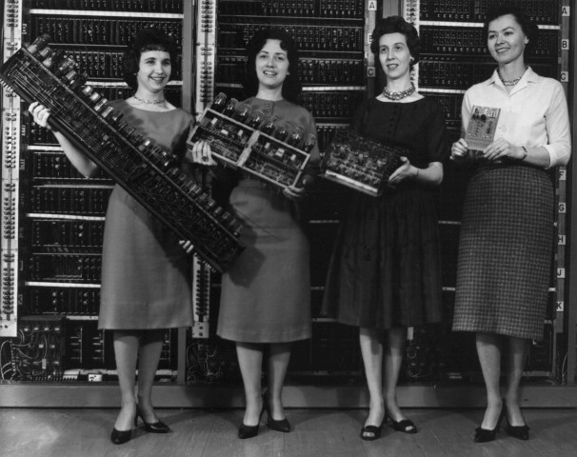
Першими «комп'ютерами» були люди, головним чином жінки, яких у 40-х роках не брали в армію США.
Вони складали довгі «конвеєри» з механічних лічильних машин. Але у військових умовах швидкість і точність однаково важливі, а комп'ютер ENIAC Дж. Преспера Еккерта і Джона Мочлі гарантував і те, і інше.

Slide 8

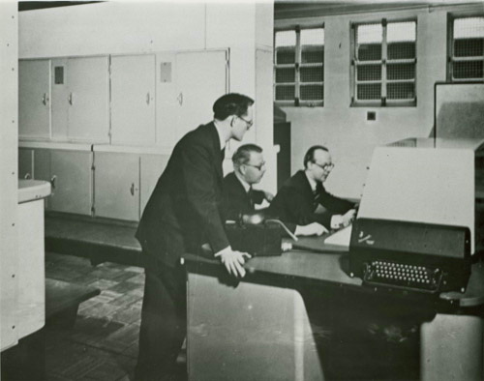
До кінця 50-х років комп'ютерів було досить мало, а в 60-і програмування стає загальнодоступним. Університети почали пропонувати навчальні програми за новою технологією, і число виробників апаратного забезпечення швидко зростало. Раптово комп'ютери, і присвячені їм навчальні курси, стали доступні всім, або, принаймні, тим, хто відвідував коледж.

Slide 9
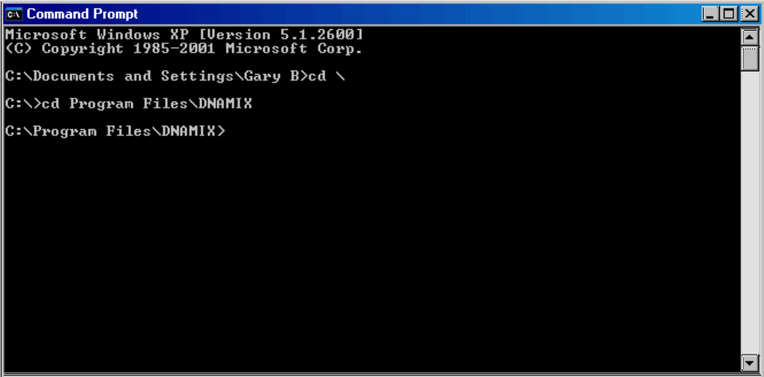
У 70-тих вбудований компілятор (комп'ютерна програма що перетворює (компілює) програмний код, написаний певною мовою програмування на семантично еквівалентний код в іншій мові програмування) мав кожен ПК. Компілятор можна було запустити в будь-який час, коли програміст хотів швидко перевірити синтаксис.

Slide 10

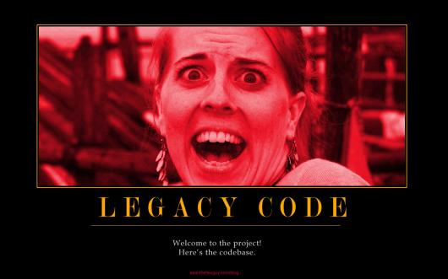
Код, написаний у 70-х роках, - найгірше, що є в сучасному програмуванні. Для нього навіть існує спеціальну назву: «успадкований код». Він лякає, він заплутаний, і з ним дуже складно працювати. Більшість фахівців прагнуть всіма можливими засобами уникнути необхідності його підтримувати.

Slide 11
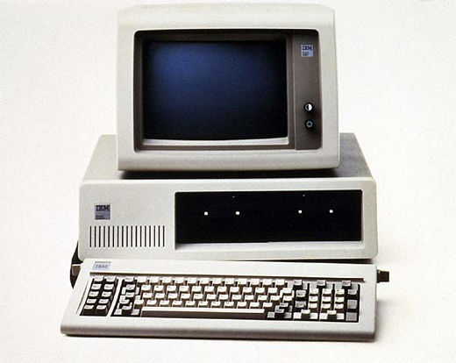
Першу мову програмування – Планкалкюль, створив німецький вчений Конрад Цузе. Очевидно,що з тих пір програмування істотно удосконалилося і розвинулося, щоб вирішувати актуальні проблеми сучасних людей.

Slide 12
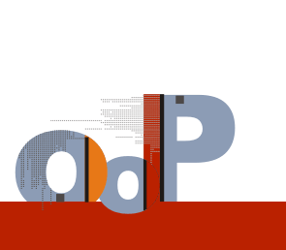
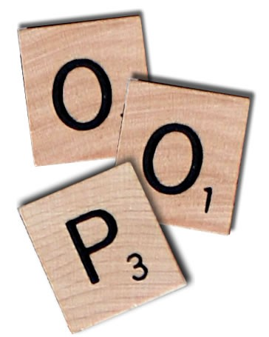
У результаті в кінці 1970-х і початку 1980-х були розроблені принципи об'єктно-орієнтованого програмування.
ООП поєднує кращі принципи структурного програмування з новими потужними концепціями, базові з яких називаються інкапсуляцією ,поліморфізмом і спадкуванням.

Slide 13

Прикладами об'єктно-орієнтованих мов є Object Pascal, C + +, Java та ін.
ООП дозволяє оптимально організовувати програми, розбиваючи проблему на складові частини, і працюючи з кожною окремо.
В будь-якому разі сучасні технології розвиваються з неймовірною швидкістю заради задоволення людських потреб. Але не можна забувати про нашу історію, і Аду Лавлейс, з якої все і почалось.

